Slide 1
UML 2
Cas d’utilisation
Chapitre 3
v1.0

Slide 2
Déroulement
Capture et description des besoins fonctionnels de l'application.
Principaux objectifs et utilisation. Décrire les fonctionnalités du système.
Eléments du diagramme : cas d'utilisation, acteurs et frontière du système. Etapes de construction.
Comment identifier les acteurs ? Comment décrire un cas d'utilisation ? Les scénarios.
Formats, pré et post conditions, types de relations

Slide 3
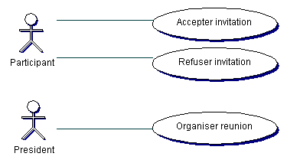
Diagramme de cas d’utilisation : Exemple simple

Slide 4
Modélisation des scénarios
Les scénarios sont utilisés depuis longtemps pour spécifier les besoins du système
Pour les développements traditionnels et orientés objet
Un exemple tiré du système d’affectation des ambulances :
“Une ambulance devient libre alors que des appels attendent une attribution”
En développement OO, les scénarios n’étaient pas traités formellement
Toujours faits, rarement documentés
Les méthodes OO, comme OMT et Booch, commençaient directement avec des modèles de classes
En partant du principe que les besoins étaient déjà connus
Les développeurs OO avaient tendance à minimiser le rôle des scénarios
Vus comme “non orienté objet”
En dépit de leur utilité
OO = Orienté Objet
Notes:
Users prefer to talk about what the system will do not what objects it consists of.

Slide 5
Formaliser les scénarios sous forme de cas d’utilisation
“Un cas d’utilisation est une manière particulière d’utiliser le système en mettant en œuvre une partie de ses fonctionnalités … L’ensemble des cas d’utilisation spécifie toutes les manières existantes d’utiliser le système.”*
Jacobson donne de l’importance au scénario, qu’il appelle cas d’utilisation (use-case), et en fait un élément fondamental dans le processus de développement
*Source: Object-Oriented Software Engineering. par Ivar Jocobson. Éditions : Addison-Wesley, 1994.

Slide 6
Est-ce orienté objet ?
La modélisation par cas d’utilisation est essentiellement fonctionnelle
D’où une résistance initiale de la communauté Objet
La justification des use-cases est la suivante
Un utilisateur veut juste que le système fasse quelque chose ; les objets qui réalisent cette chose sont du domaine du développeur
Il existe des techniques bien définies pour transformer un cas d’utilisation en classes, objets, et interactions entre objets

Slide 7
Qu’est-ce qu’un acteur ?
“Une idéalisation d’une personne extérieure, d’un processus ou de quelque chose qui interagit avec un système, un sous-système ou une classe”*
Un acteur définit un rôle joué par un utilisateur du système
Peut être un être humain
Peut être un autre système
Peut être le déroulement du temps
Par exemple, dans une simulation pour laquelle le système fait les calculs lorsque le processeur est inutilisé depuis un certain temps
Les acteurs sont par définition en dehors du système à modéliser
Ils ne sont pas étudiés en détails ; seules leurs interactions avec le système ont de l’intérêt
*Source: The Unified Modeling Language Reference Manual. par James Rumbaugh, Ivar Jacobson,
et Grady Booch. Éditions : Addison-Wesley, 1998.

Slide 8
Symbole d’acteur en UML
Représenté par un “Bonhomme stylisé”
Un acteur est un type de classe et peut donc être représenté sous la forme d’une classe avec un stéréotype
Symbole d’acteur
Nom de l’acteur
Conducteur
Notes:
Actors are not described like classes by listing their attributes and operations but by a paragraph of text.

Slide 9
Qu’est-ce qu’un cas d’utilisation ?
“La spécification d’une séquence d’actions … qu’un système, un sous-système, ou une classe peut effectuer en interagissant avec des acteurs externes”*
Le cas d’utilisation montre une vue utilisateur du comportement du système
L’ensemble de tous les cas d’utilisation identifiés pour un système décrit tous les comportements connus, visibles depuis l’extérieur
*Source: The Unified Modeling Language Reference Manual. par James Rumbaugh, Ivar Jacobson,
et Grady Booch. Éditions : Addison-Wesley, 1998.
Notes:
Use cases can also be used to help specify the test cases.

Slide 10
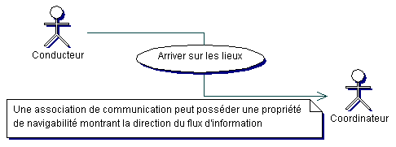
Le symbole de cas d’utilisation en UML
Normalement représenté par une ellipse
Un cas d’utilisation est un type de classe, il peut donc être représenté sous la forme d’une classe avec un stéréotype
Les acteurs communiquent avec les cas d’utilisation
Les acteurs déclenchent les cas d’utilisation, leur transmettent et/ou en reçoivent des informations

Slide 11
Description d’un cas d’utilisation
Pour chaque cas d’utilisation, on doit décrire
Quand et comment il commence et se finit
Les informations échangées vers ou depuis l’acteur
Le comportement du système détectable depuis l'extérieur
Habituellement, un cas d’utilisation comprend une séquence principale de comportement
Parfois des séquences alternatives, d’erreur ou exceptionnelles peuvent être décrites
Peut être décrit en utilisant du texte
En dehors du diagramme ou attaché sous forme de notes
Imprécis mais souvent suffisant lorsqu’on travaille au niveau conceptuel
Peut être décrit en utilisant d’autres diagrammes UML
Diagrammes de séquence, de communication, d’états, ou d’activité
Notes:
You must have the text/documentation to go with any UML diagram because there are people who will study your models who are strongly visual oriented and others who are strongly verbal. The visual people will study the diagram and are less likely to read the text. The verbal people will read the text but are less likely to study the diagram. There are also the more desirable customers/users who will study the diagram and read the text and point out all the ambiguities between them.

Slide 12
Description textuelle d’un cas d’utilisation
Cas d’utilisation : Arriver sur les lieux
Déclenché par : Conducteur
Autre acteur impliqué : Coordinateur
Description : Quand l’ambulance arrive sur les lieux d’un accident, le conducteur doit d’abord s’identifier auprès du système. Une fois identifié avec succès, le conducteur fournit des détails sur l’accident : lieu, nombre estimé de victimes nécessitant un transport en ambulance et d’autres renseignements comme par exemple les arrêts cardiaques présumés.
Chemin Alternatif : Si un identifiant invalide est fourni par le conducteur, ce dernier est prévenu. En cas de nouvel insuccès, une alarme est envoyée à la centrale.

Slide 13
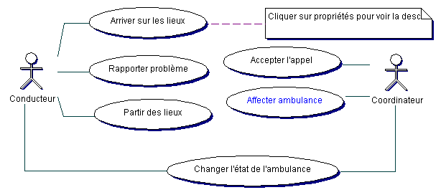
Système d’expédition des ambulances : Diagramme de cas d’utilisation

Slide 14
Limites du système
Les limites (frontières) du système distinguent ce qui est modélisé, du monde extérieur
Ce qui est considéré comme le monde extérieur à un niveau de granularité donné peut, en fait, se situer à l’intérieur d’un autre système
Les limites du système sont symbolisées par un rectangle sur le diagramme de cas d’utilisation
Le nom du système apparaît en gras
Les cas d’utilisation sont dans le rectangle
Les acteurs apparaissent en dehors du rectangle
Les limites du système peuvent être omises
Système d’affectation d’ambulances
Arriver sur les lieux
Conducteur
Quitter les lieux
Notes:
The system boundary is not mandatory but it becomes useful if the boundary is that of a subsystem.

Slide 15
Relations entre les cas d’utilisation
UML fournit les moyens de spécifier des relations entre les cas d’utilisation
Utilisé pour éviter les duplications (description de cas d’utilisation grandement similaires)
Les trois relations standards sont
«include»
«extend»
«generalization»
Différencier ces relations est parfois complexe
Un cas d’utilisation instanciable ou concret représente une interaction complète qui peut être déclenchée par un acteur
Un cas d’utilisation intervenant dans une relation peut être abstrait et seulement décrire un fragment de l’interaction

Slide 16
La relation «include»
Un cas d’utilisation de base peut contenir un cas d’utilisation inclus
Noté comme une dépendance avec le mot clef include entre guillemets
Un mot clef permet de représenter un élément UML qui ne possède pas de notation graphique propre
Si les guillemets ne sont pas disponibles sur le clavier, on peut utiliser les doubles chevrons (<< >>)
Le cas d’utilisation inclus décrit typiquement un fragment de comportement réutilisable
Il peut être abstrait
Cas d’utilisation inclus
«include»
Cas d’utilisation de base
Notes:
The correct French pronunciation of guillemet is like ‘gemay’ with a hard g as in ‘gate’ (the t is silent just like ballet and filet) with the emphasis on the last syllable. The plural is pronounced the same, the 's' on the end is silent. Please try to promote the correct pronunciation. ☺

Slide 17
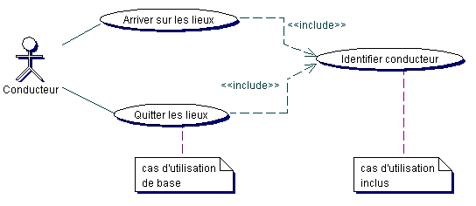
La relation «include» : Exemple
Le conducteur doit s’identifier au début de chaque interaction avec le système
Notes:
Inclusion use cases are mandatory / always included whereas extension use cases are optional / not always included.

Slide 18
La relation «extend»
La relation extend est utilisée pour indiquer un comportement qui n’a lieu que dans certaines conditions
Le cas d’utilisation de base spécifie un ensemble de points d’extension à partir desquels un comportement conditionnel peut avoir lieu
Une extension de cas d’utilisation décrit un fragment de comportement pouvant être inséré (sous certaines conditions) au niveau d'un point d'extension.
Pas nécessairement instanciable isolément
La relation spécifie un point d’extension et optionnellement une condition à vérifier pour l’application de l’extension
«extend»
(point1)[condition2]
Cas d’utilisation de base
Extension de cas d’utilisation
Points d’extension
point1
point2
«extend»
(point1, point2)[condition1]
Extension de cas d’utilisation
Notes:
Use 3-26 as an example first and then come back to the definition on this page if it suits your style of instruction.

Slide 19
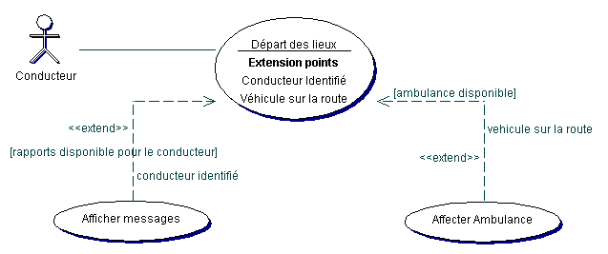
La relation «extend» : Exemple
Lorsqu’une ambulance quitte les lieux de l’appel, elle peut être réaffectée si elle est disponible (pas de patient à bord)
Notes:
Extension points are an extra compartment of the use case, which is just a special type of class.

Slide 20
La relation de généralisation
Un cas d’utilisation est un type de classe
La généralisation peut être appliquée aux cas d’utilisation comme aux classes
Un cas d’utilisation fils hérite du comportement du cas d’utilisation parent
Le comportement peut être modifié (cf. polymorphisme)
Le principe de substitution s’applique
Une instance du fils doit pouvoir être utilisée là où une instance du parent est attendue
Cas d’utilisation parent
Cas d’utilisation fils

Slide 21
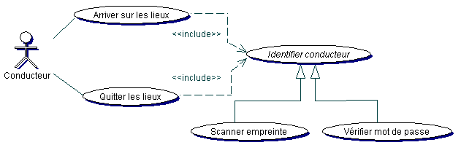
La relation de généralisation : Exemple
Un conducteur peut être identifié de différentes façons

Slide 22
Relations entre acteurs
Un acteur est un type de classe ; des relations de généralisation peuvent y être appliquées
Un acteur fils peut remplacer un acteur parent dans ses interactions avec les cas d’utilisation, mais il peut également interagir avec des cas d’utilisation supplémentaires
Un acteur parent peut être abstrait
Cette possibilité existe uniquement pour regrouper des interactions entre acteurs et cas d’utilisation
Acteur parent abstrait
Acteur parent
Acteur fils
Acteur fils
Acteur fils
Notes:
Joke - An example of a child actor is Macaulay Culkin the Home Alone movies, or for the older attendees Shirley Temple.

Slide 23
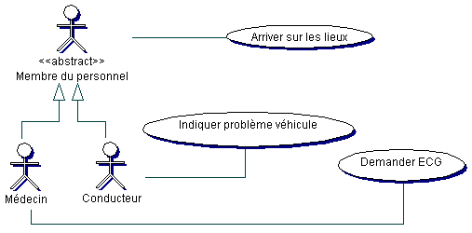
Relations entre acteurs : Exemple
Les cas d’utilisation peuvent être appelés :
Soit uniquement par les conducteurs
Soit uniquement par le personnel médical
Soit par tout membre du personnel ambulancier
ECG = ÉlectroCardioGramme
Notes:
Another example would be Users of your system as one type of Actor and then a Privileged User as a child Actor. This stuff is useful info for UI design.

Slide 24
Buts et utilisations
Le diagramme de cas d’utilisation est utilisé pour la modélisation des besoins du système
Les diagrammes de cas d’utilisation et leurs descriptions associées forment un modèle de cas d’utilisation
Un modèle de cas d’utilisation peut être utilisé pour décrire beaucoup de types de système
Un ensemble de processus métier
Un système logiciel
Un sous-système
Une vue externe de classe

Slide 25
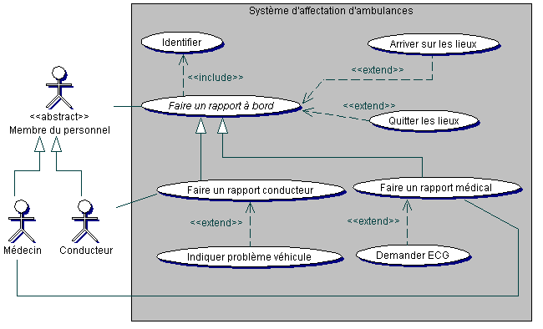
Système d’affectation des ambulances : Diagramme de cas d’utilisation avec relations

